Slide 1
DUMNEZEUL NOSTRU IERTĂTOR
Studiul 7, pentru 16 Noiembrie 2019

Slide 2
„Cine îşi ascunde fărădelegile nu propăşeşte, dar cine le mărturiseşte şi se lasă de ele capătă îndurare.”
(Proverbele 28:13)

Slide 3
După celebrarea sărbătorii Corturilor, Israel a continuat să studieze Cuvântul lui Dumnezeu.
Aceştia şi-au înţeles situaţia. Au păcătuit şi s-au pocăit.
În Neemia 9, poporul şi-a mărturisit păcatele prin rugăciune şi au lăudat pe Dumnezeu. Ei au recunoscut măreţia lui Dumnezeu şi lucrarea Sa în vieţile lor.
A treia citire a Legii (v. 1-3)
Rugăciunea de mărturisire:
Lăudând pe Domnul (v. 4-8)
Credincioşia lui Dumnezeu (v. 9-22)
Bunătatea lui Dumnezeu (v. 23-31)
Lăudând pe Dumnezeu şi cereri (v. 32-38)

Slide 4
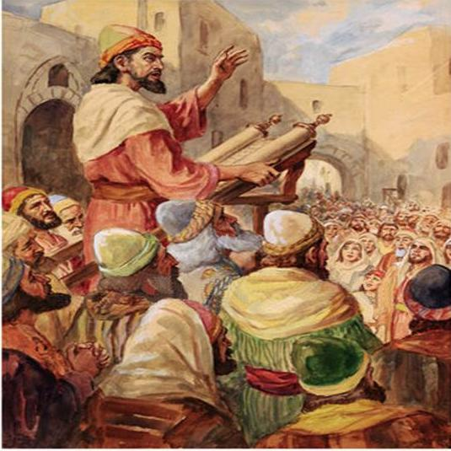
A TREIA CITIRE A LEGII
„Cei ce erau din neamul lui Israel, despărţindu-se de toţi străinii, au venit şi şi-au mărturisit păcatele lor şi fărădelegile părinţilor lor.”
(Neemia 9:2)
Israeliţii voiau să se întâlnească cu Dumnezeu într-un decor intim. Astfel că străinii care trăiau în mijlocul lor nu au fost invitaţi.
Poporul a înţeles că suferă consecinţele păcatelor împotriva lui Dumnezeu, astfel că au citit Legea a treia oară.
Nu au încercat să dea vina pe nimeni sau să se plângă de asupritori ori de lideri. Au studiat Cuvântul lui Dumnezeu cu umilinţă vreme de trei ore, apoi şi-au mărturisit păcatele şi l-au lăudat pe Dumnezeu pentru încă trei ore.

Slide 5
E.G.W. (Aş putea să îl cunosc, August 20)
„Profetul Daniel trăgea foarte aproape de Dumnezeu când Îl căuta mărturisindu-şi păcatele şi umilindu-şi sufletul. El nu încerca să justifice acţiunile sale sau pe cele ale poporului, ci recunoştea pe deplin călcările legii săvârşite. În dreptul lor Daniel mărturisea păcate de care el personal nu era vinovat încercând să-şi determine fraţii să-şi vadă păcatele, căutând astfel mila Domnului.”

Slide 6
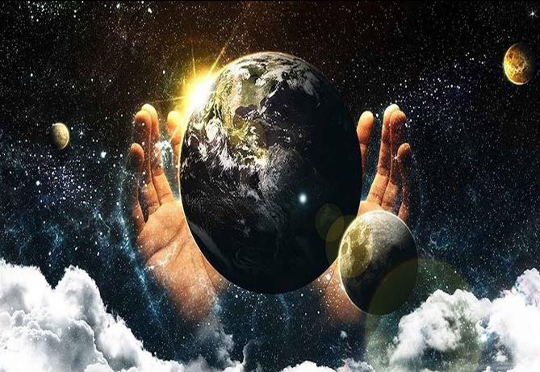
LĂUDÂND PE DOMNUL
„Tu, Doamne, numai Tu ai făcut cerurile, cerurile cerurilor şi toată oştirea lor şi pământul cu tot ce este pe el, mările cu tot ce cuprind ele. Tu dai viaţă tuturor acestor lucruri şi oştirea cerurilor se închină înaintea Ta.”
(Neemia 9:6)
După citire, leviţii au lăudat pe Domnul. Apoi ei au încurajat poporul să-L binecuvânteze pe Dumnezeu şi Numele Lui. Numele lui Dumnezeu este o exprimare a caracterului şi a eternităţii Sale.
Poporul Îl lăuda prin rugăciune deoarece:
El este Creatorul a toate
El este susţinătorul vieţii
El i-a ales ca popor al Său
El le-a dat ţara Canaanului
El este credincios promisiunilor Sale

Slide 7
„Dar puterea, energia Sa, este încă exercitată în menţinerea lucrărilor creaţiunii Sale. Inima bate şi respiraţia îşi urmează cursul nu pentru că mecanismul ce a fost pus odată în mişcare continuă să acţioneze prin propria sa energie, ci fiecare respiraţie şi fiecare pulsaţie a inimii sunt o dovadă a grijii Aceluia în care „avem viaţa, mişcarea şi fiinţa”. (Faptele Apostolilor 17, 28.)”
E.G.W. (Patriarhi şi profeţi, pag. 115)

Slide 8
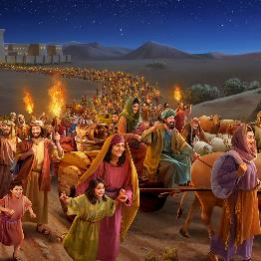
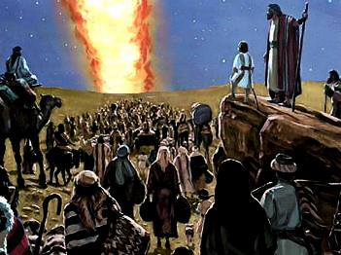
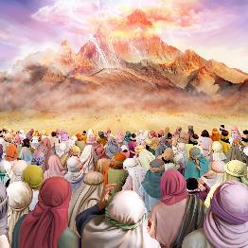
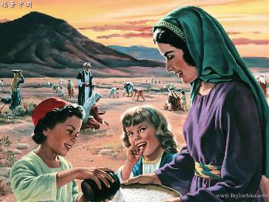
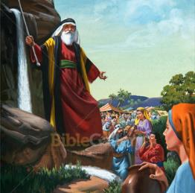
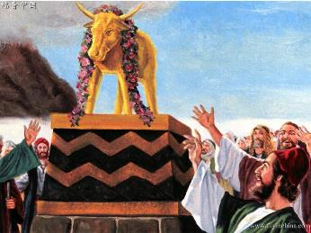
CREDINCIOŞIA LUI DUMNEZEU
„În îndurarea Ta fără margini, nu i-ai părăsit în pustie şi stâlpul de nor n-a încetat să-i călăuzească ziua pe drum, nici stâlpul de foc să le lumineze noaptea drumul pe care aveau să-l urmeze.” (Neemia 9:19)
După slăvirea lui Dumnezeu, poporul şi-a amintit cum Dumnezeu i-a fost credincios lui Israel în pustie.
Dumnezeu i-a salvat de Egipt, i-a ghidat cu nor şi stâlp de foc, le-a dat legi drepte şi Sabatul, i-a hrănit cu pâine din cer, le-a dat apă şi le-a protejat hainele şi picioarele.
Cu toate acestea, poporul era arogant, au devenit încăpăţânaţi, nu s-au supus Poruncilor, au vrut să se reîntoarcă în Egipt şi şi-au făcut un viţel de aur la care să se închine.
Dumnezeu nu i-a părăsit nici după toate acestea. Credincioşia şi mila lui nu ne va părăsi niciodată.

Slide 9
E.G.W. (Această zi cu Dumnezeu, 9 Martie)
„Consemnarea lucrărilor lui Dumnezeu în ceea ce priveşte rătăcirea pribegilor înainte şi înapoi, expunerea acestora la foame, sete şi oboseală, precum şi frapantele manifestări ale puterii Sale pentru alinare sunt ţesute cu avertismente şi instrucţiuni pentru poporul Său din veacul acesta. Variatele experienţe ale evreilor au fost o şcoală care să-i pregătească pentru ţara lor promisă, Canaan. Dumnezeu va face pe copii Săi în aceste zile să revadă cu o inimă umilă şi cu un spirit de învăţare, încercările prin care Israelul din vechime a trecut, astfel încât şi ei să fie instruiţi în pregătirea lor pentru Canaanul ceresc.”

Slide 10
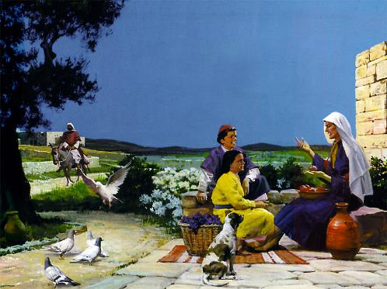
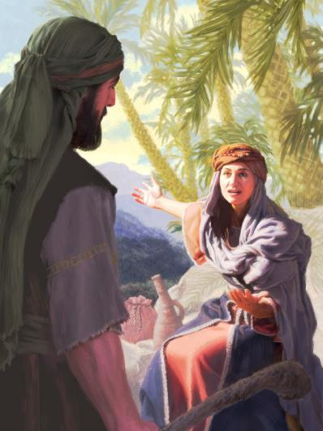
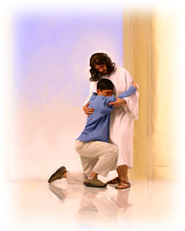
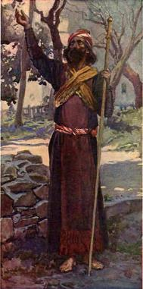
BUNĂTATEA LUI DUMNEZEU
„...au mâncat, s-au săturat, s-au îngrăşat şi au trăit în desfătări, prin bunătatea Ta cea mare.” (Neemia 9:25)
Dumnezeu este bun. El a dat israeliţilor ţara Canaan şi ei s-au putut bucura de case deja construite şi pământuri deja cultivate. Însă ei nu au manifestat bunătate în schimb.
În trista perioadă a judecătorilor, Israel oscila între pocăinţă şi necredincioşie. Mai târziu chiar au respins şi ucis pe profeţii trimişi de Dumnezeu.
„Dar, în marea Ta îndurare, nu i-ai nimicit şi nu i-ai părăsit, căci Tu eşti un Dumnezeu milostiv şi îndurător.” (Neemia 9:31)
Dumnezeu este mereu dispus să ne asculte confesiunile, fructele pocăinţei. El ne socoteşte neprihăniţi datorită bunătăţii Sale.

Slide 11
E.G.W. (Harul minunat al lui Dumnezeu, 11 Mai)
„Domnul cere ca noi să ne mărturisim păcatele şi să ne smerim inimile înaintea Lui; dar în acelaşi timp, noi trebuie să avem încredere în El ca într-un Tată tandru care nu îi va părăsi pe cei ce se încred în El... Dumnezeu nu renunţă la noi din cauza păcatului nostru. Putem face greşeli, şi-I putem mâhni Spiritul; dar dacă ne pocăim şi venim înaintea Lui cu inimi ispăşite, El nu ne va îndepărta.”

Slide 12
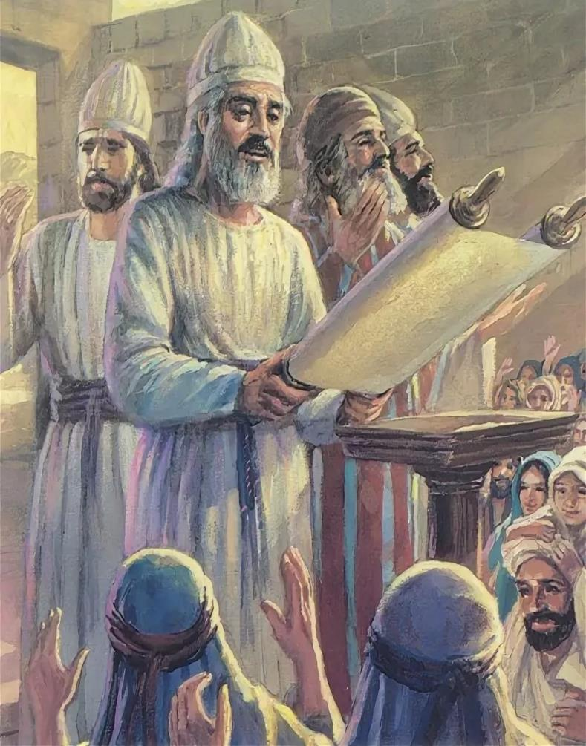
LĂUDÂND PE DUMNEZEU ŞI CERERI
„Tu ai fost drept în tot ce ni s-a întâmplat, căci Te-ai arătat credincios, iar noi am făcut rău.”
(Neemia 9:33)
Leviţii au mărturisit păcatele poporului împotriva lui Dumnezeu în pofida bunătăţii Sale. Ei au recunoscut că meritau să suporte consecinţele păcatelor lor.
Au lăudat pe Domnul căci El este mare, puternic, înficoşător şi credincios.
Ei I-au spus Domnului şi asupririle ce le-au suferit în ţara pe care Dumnezeu le-a dat-o.
Ei au căutat adăpost în Harul nemeritat al Domnului şi i-au cerut să lucreze în favoarea lor. Ei au făcut o promisiune înaintea Lui.

Slide 13
„După ce cântarea de laudă s-a sfârşit, conducătorii adunării au povestit istoria lui Israel, arătând cât de mare fusese bunătatea lui Dumnezeu faţă de ei şi cât de grozavă fusese nerecunoştinţa lor. Apoi, întreaga adunare s-a legat prin legământ să păzească toate poruncile lui Dumnezeu. Ei suferiseră pedeapsa pentru păcatele lor; acum au recunoscut dreptatea procedeelor lui Dumnezeu cu ei şi au promis solemn să asculte de Legea Sa. Şi pentru ca să fie un legământ sigur şi să fie păstrat într-o formă permanentă, ca o amintire a obligaţiei pe care şi-o asumaseră, a fost scris, iar preoţii, leviţii şi căpeteniile l-au semnat. El urma să fie un amintitor al datoriei şi o barieră împotriva ispitei.”
E.G.W. (Profeţi şi regi, pag. 666)

Slide 14
„Va fi o scenă mult plăcută pentru Dumnezeu şi îngeri dacă urmăritorii Lui declaraţi ai acestei generaţii s-ar uni, precum Israel din vechime (cu referinţă în special la redeşteptarea din zilele lui Neemia) într-un jurământ solemn prin care „să păzească şi să împlinească toate poruncile Domnului, Stăpânului nostru, orânduirile şi legile Lui.”
E.G.W. (Comentariul biblic AZŞ, vol. 3, capitolul 9 - Neemia)

